Slide 1
Part 1
- Factorial experiment -

Slide 2

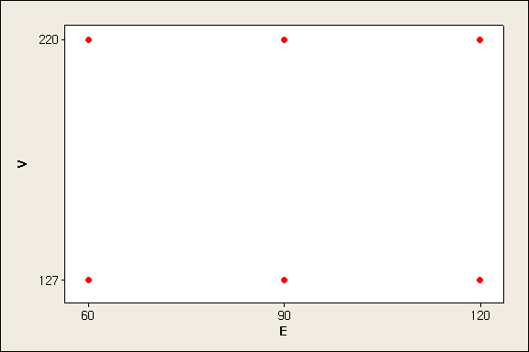

Slide 3
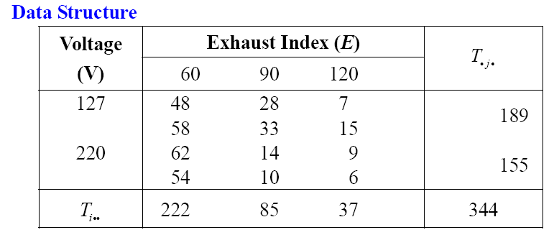
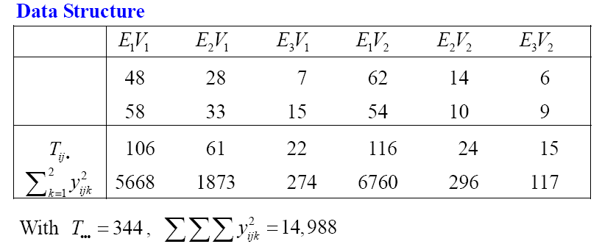

Slide 4
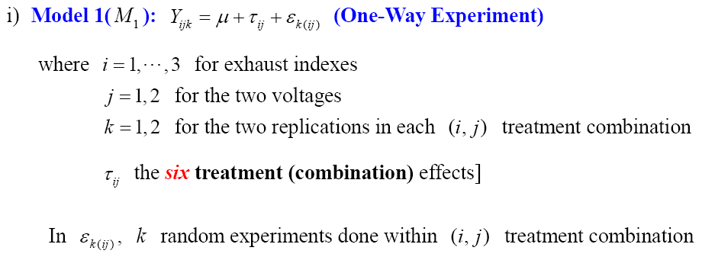

Slide 5
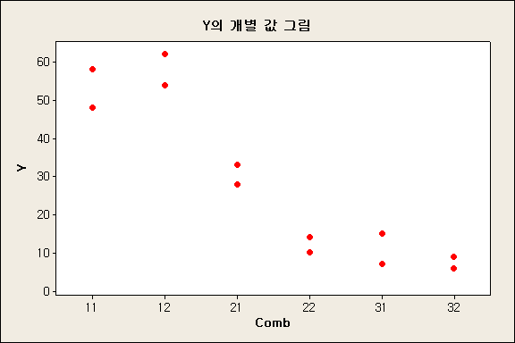
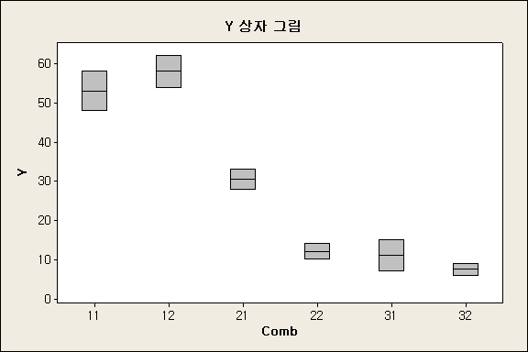
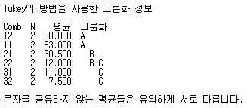
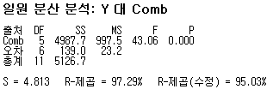

Slide 6
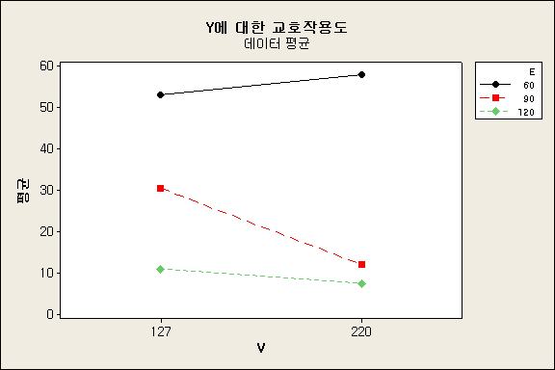
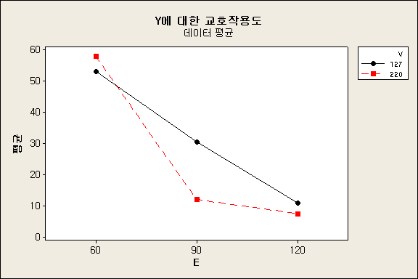
Interaction Effect
두 요인(factor) E와 V 사이에 interaction effect 가 있다.
Interaction effect는 one-way ANOVA로는 설명이 안 된다.

Slide 7

Factorial model

Slide 8
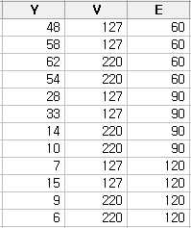

Slide 9
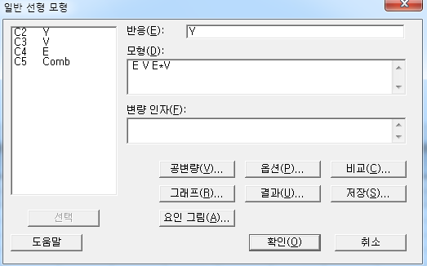
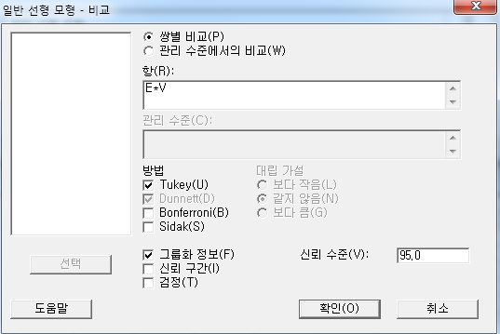
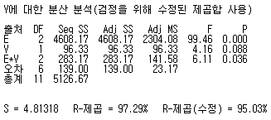
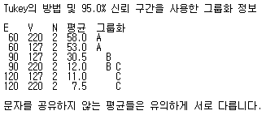
어떤 조합이 최선인가의 문제는
Interaction effect와는 무관
Interaction effect가 유의하다.

Slide 10
Model 2는 Model 1의 SS Treatment를 세분화한 것이다 !
Model 1과 Model 2의 적합치와 잔차는 완벽히 동일하다 !

Slide 11
Part 2
- Factorial experiment -

Slide 12
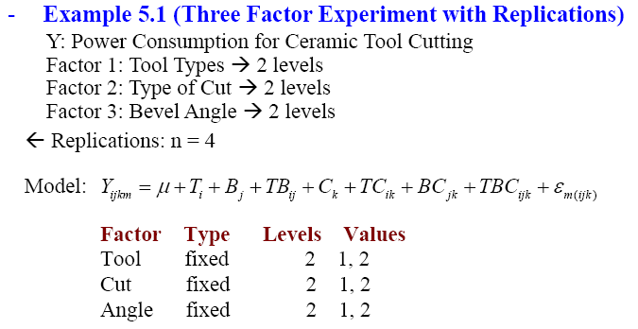

Slide 13
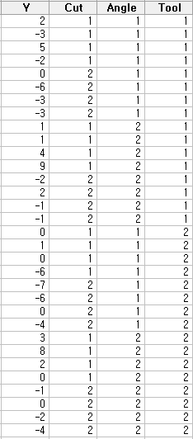
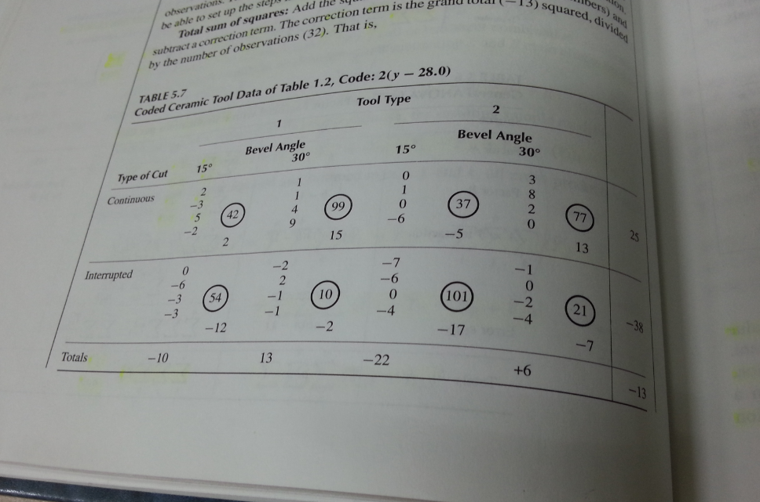

Slide 14
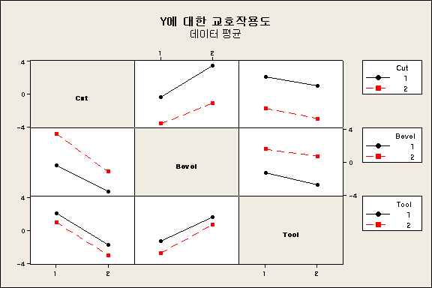
모든 interaction이 유의한 것 같지는 않아 보인다.

Slide 15
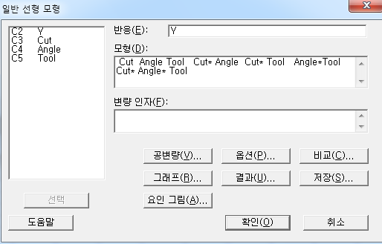
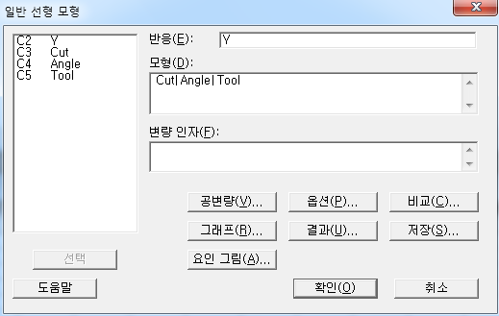
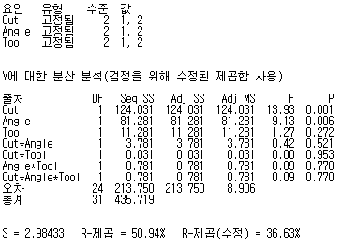
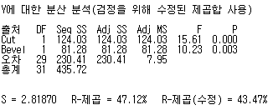
일부 interaction effect 및 main effect는 유의하지 않다.

Slide 16
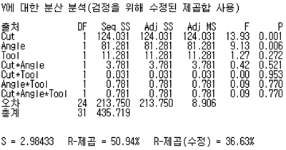

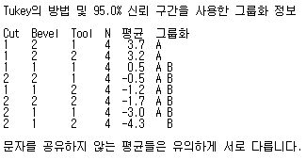
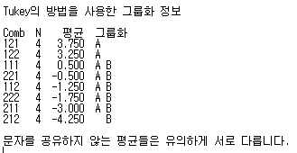
두 모형은 보는 관점이 다르다 !

Slide 17
Part 3
- Factorial experiment -

Slide 18
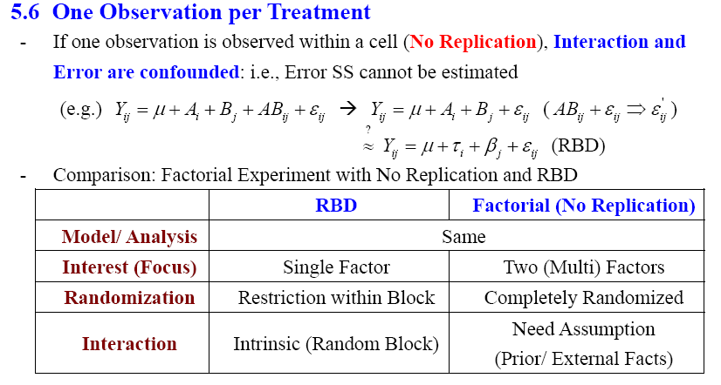
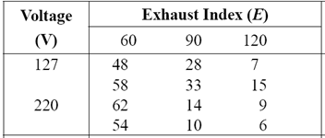
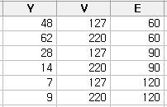

Slide 19
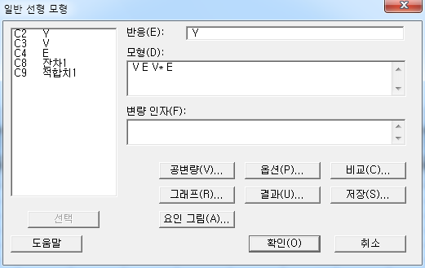
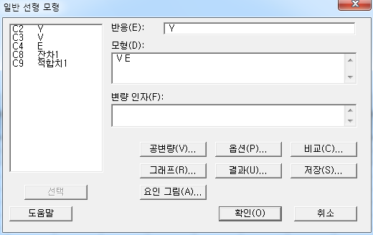
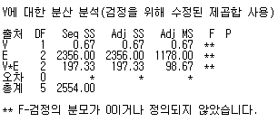
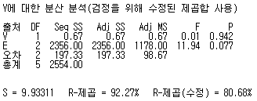

Slide 20
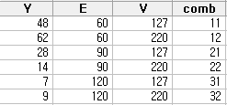
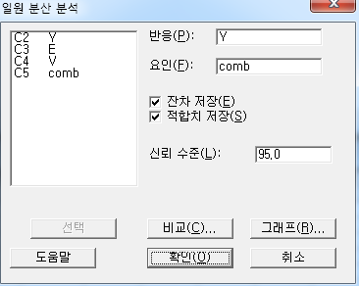

두 요인의 수준조합을 treatment로 하여,
One-way ANOVA를 돌려보면 ?
One-way ANOVA 에서, 각 treatment에 하나의 관측치만 있으면 계산불가.

Slide 21
Summary
- Factorial experiment -

Slide 22
두 모형은 보는 관점이 다르다 !

